Slide 1
الدرس الاول
مواد الوقود
الصف الثالث
سنيان زيدان

Slide 2
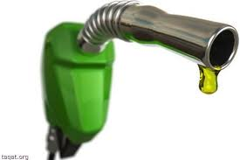
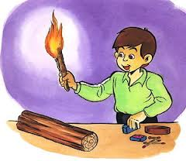
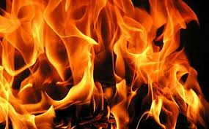
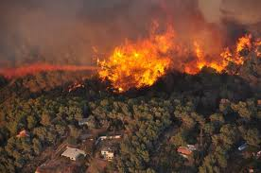
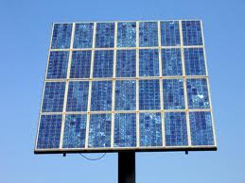
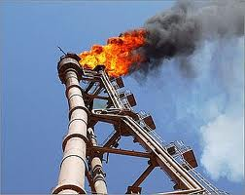
1
3
2
ماذا سوف نتعلم بهذه الوحدة ؟
8
4
5
7
6
حريق الكرمل
Notes:
مرحلة الافتتاحيه ، والافصاح للطلاب ماذا سوف نتعلم ؟

